Slide 1



ОТ ИДЕИ ДО ПРОТОТИПА

Slide 2


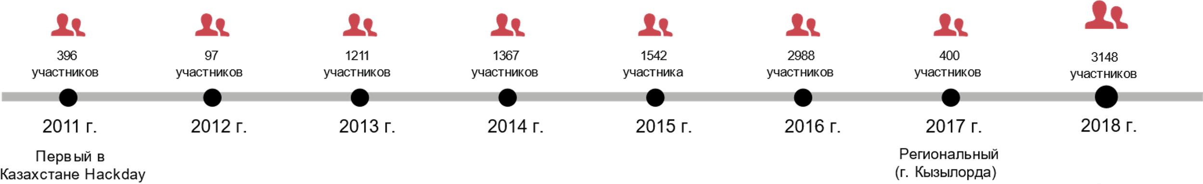
ОСНОВНАЯ ИДЕЯ HACKDAY
Формат HACKDAY был разработан компанией Yahoo! в 2005 году для реализации творческих идей сотрудников и представления прототипов топ-менеджменту.
HACKDAY - это международное мероприятие, где участники работают над доведением своих идей до прототипа. Участие в HACKDAY - это возможность в сжатые сроки в мощной творческой обстановке реализовать проект или вписаться в другой интересный проект. Участники могут прийти с уже готовой идеей, на реализацию и могут собрать команду непосредственно в первый день HACKDAY.
HACKDAY - регулярные мероприятия, которые компания устраивает для разработчиков в разных странах мира, чтобы продемонстрировать им свои достижения и привлечь таланты к сотрудничеству.
Целевая аудитория
Школьники-старшеклассники, студенты колледжей и ВУЗов, программисты-профессионалы, маркетологи, дизайнеры, менеджеры проектов и др.

Slide 3











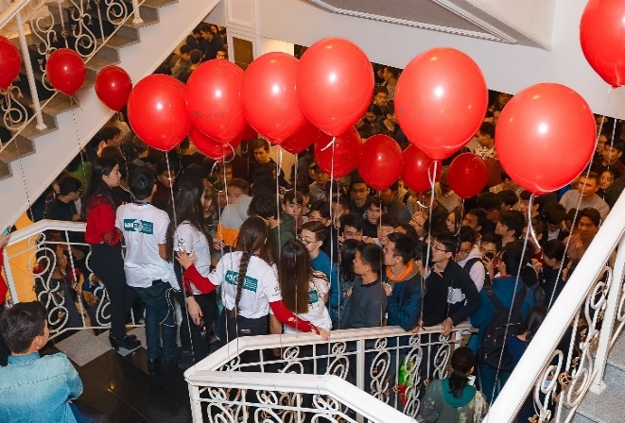
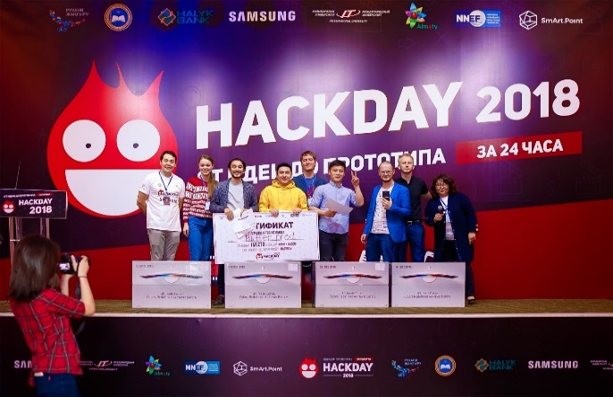
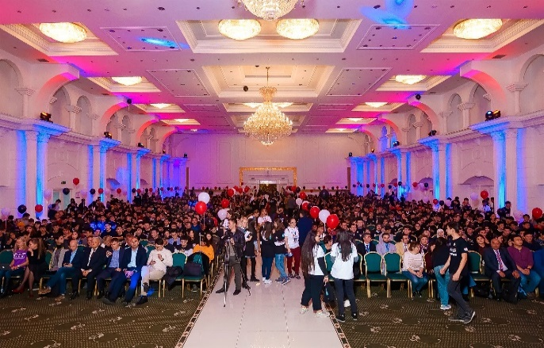


HACKDAY 2018 в г. АЛМАТЫ
Организатор
Секции по направлениям
3148 участников
500 проектов
15 призеров
8 зарубежных спикеров
24 спикеров
57 менторов
30 членов жюри
5 секций
24 мастер-классов
Информационные
Технологии
Партнеры и спонсоры
мероприятия
Контент
и Медиа
2018 в цифрах
Дизайн
и анимация
Кино
и Видео
В рамках программы
Мобильные
Приложения

Slide 4
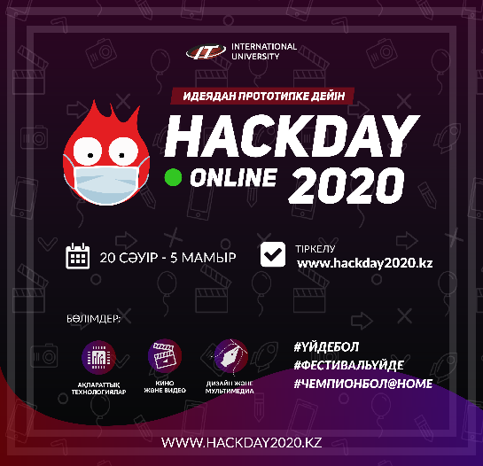

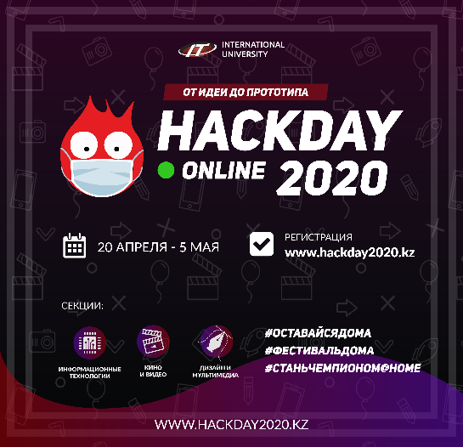




HACKDAY ONLINE 2020
В связи с введением ограничительных мер в Казахстане, АО "МУИТ" с 20 апреля по 08 мая 2020г. проводит традиционный фестиваль идей для студентов и школьников в новом формате "Hackday оnline 2020" Фестиваль будет проходить на платформах www.hackday2020.kz и Microsoft Teams, Youtube, Telegram, Instagram и Facebook и др.
Рекламный баннер
Вижуалы для соц сетей

Slide 5



HACKDAY ONLINE 2020
Повсеместная цифровизация в Казахстане стимулирует формирование нового поколения, основным элементом которого является человеческий капитал, способный применять свои знания и навыки с юных лет. Фестиваль "HackDay online 2020" даст возможность школьникам и студентам в короткие сроки получить практический опыт и реализовать проект под руководством опытных наставников.
Прием конкурсных работ будет проводиться по трем основным секциям:
Направления:
Цифровой университет
Цифровая школа
Задания от спонсоров
Направления
Видео работы в форматах: интернет-видео, рекламных роликов, видео блоги
Короткометражные фильмы
Направления:
Дизайн и анимация
Контент и медиа

Slide 6
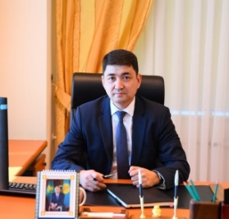

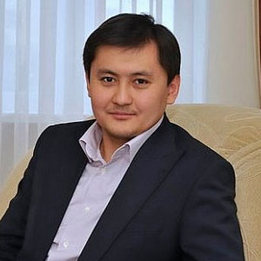
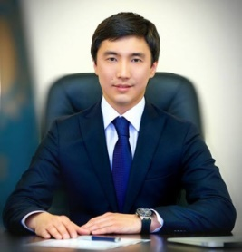
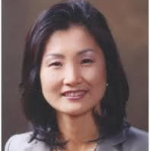
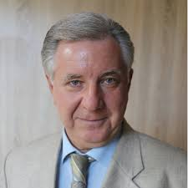

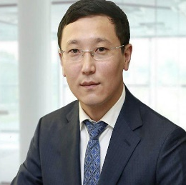
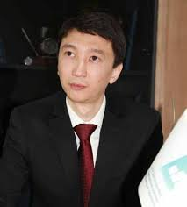
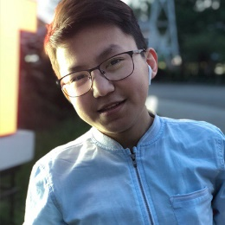




HACKDAY ONLINE 2020
Спикерами фестиваля выступят
Организатор
Партнеры и спонсоры
"HackDay online 2020"
Бигари Рустем
Вице-министр
образования
и науки РК
Каменнова Мария
Сергеевна
Бизнес-архитектор
компании «Ланит»
Саясат Нурбек
молодой лидер,
полиглот
Кайрат Кудайберген
Основатель клуба
Предпринимателей
"Трансформатор"
Cho Young Im
PhD, Gachon
University,
South Korea
Токарчук Павел
Николаевич
Ассоциированный
профессор
Р.С. Енсибаев
Вице министр
МФ РК
Куандыков
Айбол
Гендиректор
ТОО
«Digital Solutions»
Беков Ердаулет
Молодой
инноватор
Спикер
Hackday.ru
Спикер
Hackday.ru
Спикер
Hackday.ru

Slide 7

ПРОГРАММА HACKDAY ONLINE 2020
Официальное
открытие
Формирование
команд
Награждение
и церемония закрытия
Чекпоинт
Демофест
02
04
06
08
10
01
03
05
07
09
Регистрация
Мастер классы
Довести
до прототипа
Подготовка
презентации
Нетворкинг

Slide 8
СПАСИБО ЗА ВНИМАНИЕ!

